Slide 1


Институт геологии и нефтегазового дела им. К. Турысова
GEO214 Геофизические исследования скважин
(продвинутый)
10– лекция
Интерпретация диаграмм акустического каротажа.Правила определения границ пластов. Изучение разрезов скважин в комплексе с другими геофизическими методами. Использование комплекса АК-НГК-ГГК-П для изучения карбонатных разрезов и определения типа пористости для карбонатных коллекторов
Д.т.н., профессор
Ратов Боранбай Товбасарович
Department of Geophysics and Seismology
Department of Geophysics
and Seismology

Slide 2
Акустический каротаж
Акустический каротаж - совокупность методов исследования скважин, основанных на изучении полей упругих колебаний в звуковом и ультразвуковом диапазонах частот, которые создаются излучателем, размещенным в скважине.
В основе акустического каротажа лежит различие упругих свойств пород, слагающих разрезы скважин.
Горные породы в естественном залегании при тех напряжениях, которые возникают при исследовании разрезов скважин ультразвуковым методом, являются практически упругими телами. Если на элементарный объем породы в течение некоторого времени действует сила, то происходит деформация частиц породы и их перемещение. Это приводит к возникновению напряжений в слое, окружающем точку возбуждения. В результате во всех направлениях от точки приложения возбуждающей силы изменяется состояние среды.
Процесс последовательного распространения деформаций называется упругой волной. Упругие свойства горных пород, а значит и скорости распространения в них упругих волн обусловлены их минеральным составом, пористостью и формой порового пространства и, таким образом, тесно связаны с литологическими и петрофизическими свойствами.

Slide 3
Основы метода АК
Акустический каротаж основан на разной скорости распространения упругих волн от источника к приёмнику прибора.
Акустические (звуковые) волны представляют собой упругие механические возмущения, которые распространяются с конечной скоростью в твердых, жидких и газообразных телах и осуществляют перенос энергии без переноса веществ.
Основные параметры, характеризующие распространение упругих волн в среде:
Скорость распространения волны;
Обратная ей величина – интервальное время;
Амплитуда волны;
Эффективное затухание;
Частота и связанная с ней длина волны.

Slide 4
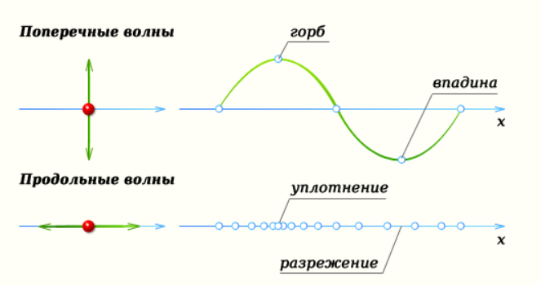
Виды волн
Волны бывают:
Продольные Р-волны: колебания частиц волны происходит в направлении распространения волны, создавая области разряжения и сжатия.
Поперечные S-волны: колебания частиц среды происходит перпендикулярно направлению распространения волны

Slide 5
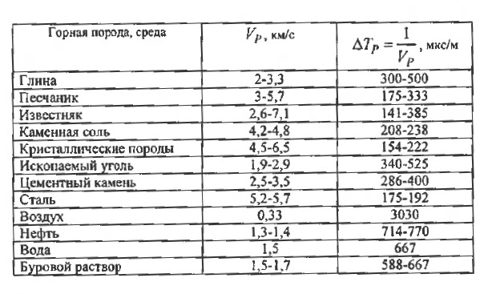
Скорость распространения продольных волн и интервальные времена в различных средах
Скорость упругих волн в горных породах зависит от минерального состава пород, их структурно-текстурных особенностей, пористости и влажности, а также от давления, под которым эти породы находятся.
Более подробные сведения о скорости продольных и поперечных волн приведены в следующей таблице.

Slide 6
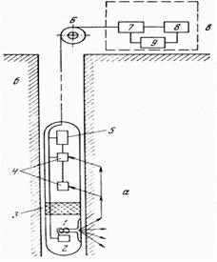
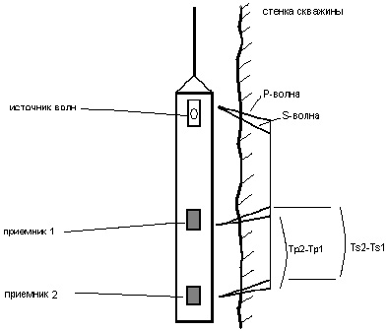
Схема прибора АК
При акустическом каротаже используют обычно так называемые «трехэлементные» зонды. Такой зонд состоит из двух источников – излучателей упругих волн и одного приемника или, наоборот, двух приемников и одного излучателя. Упругие колебания измеряют с помощью двух пьезоэлектрических сейсмоприемников, расположенных по одной линии на расстояниях 0,5 - 2 м друг от друга и от излучателя. Между излучателем и ближайшим приемником устанавливается звукоизолятор, например, из резины, препятствующий передаче упругих колебаний по зонду.
а – скважинный снаряд; б - кабель; в-наземная аппаратура; 1 –излучатель; 2 – генератор акустических волн ; 3 – акустический изолятор; 4 –приемники; 5 – усилитель; 6 - блок-баланс; 7 - усилитель; 8 – регистратор; 9 - блок питания.

Slide 7
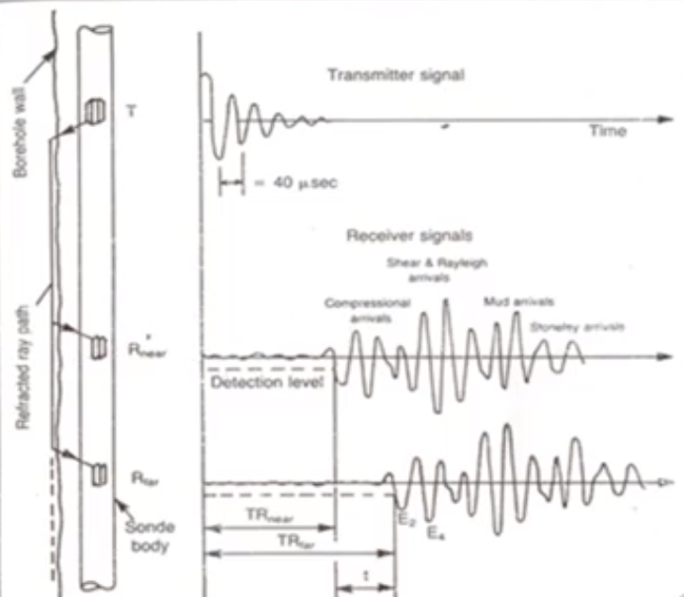
Модификации АК:
АК по затуханию. Динамические характеристики связаны с поглощающими свойствами исследуемой среды: относительными амплитудами продольных и поперечных колебаний от ближнего и дальнего излучателей – А₁ и А₂, коэффициентом поглощения для упругих волн, измеряемым в дб/м. Регистрируют амплитуды колебаний А₁ и А₂ и определяют коэффициент поглощения энергии (параметр затухания) α (м⁻¹) на участке породы между элементами зонда: α = (1/l) ln (А₁/ А₂).
Метод АК используется для выделения в разрезе трещинно-кавернозных зон и для определения характера насыщения пласта. В современной аппаратуре одновременно регистрируются 6 параметров: t₁, t₂, Δt, А₁, А₂, α.

Slide 8
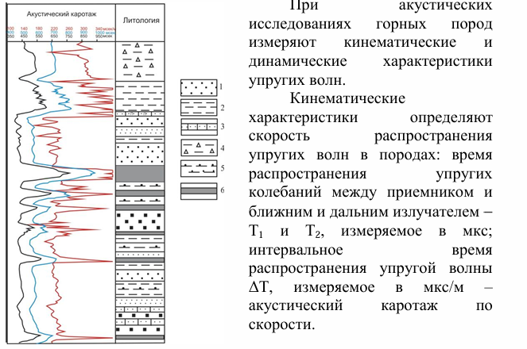
Рис. 1. Пример интерпретации кривой АК по скорости: 1 – песчаники пористые; 2 – глины; 3 – известняки; 4 - битуминозные аргиллиты; 5 – алевролиты; 5 – угли

Slide 9
Динамические характеристики связаны с поглощающими свойствами исследуемой среды: относительными амплитудами продольных и поперечных колебаний от ближнего и дальнего излучателей – А1 и А2, измеряемым в мВ; коэффициентом поглощения а для упругих волн, измеряемым в дБ/м – акустический каротаж по затуханию. Упругие свойства горных пород, т.е. скорости распространения упругих волн в них обусловлены их минеральным составом, пористостью и формой пустотного пространства. В терригенном разрезе максимальные значения ∆Т и соответствуют углям и глинам, минимальные – плотным песчаникам и алевролитам неколлекторам, промежуточные значения ∆Т и соответствуют песчаникам и алевролитам с различной пористостью и глинистостью (рис. 18). В карбонатном разрезе величина ∆Т отражает в основном пористость, отмечая минимальными показаниями плотные участки разреза, максимальными – межзерновые коллекторы. В трещинных зонах значения существенно возрастают. Прослои мергелей отличаются повышением величин ∆Т и . Максимальные показания ∆Т и , как и в терригенном разрезе, соответствуют пластам глин

Slide 10
Решаемые задачи методом АК
Итак, данные АК применяются для решения следующих задач:
В открытом стволе:
-литологическое расчленение разреза;
-определение коэффициента пористости коллекторов.
В обсаженной скважине:
-контроля качества цементажа эксплуатационных колонн.
-контроля технического состояния труб эксплуатационной колонны.
Акустический метод контроля качества цементажа использующий свойства преломленной волны, позволяет:
-определять высоту подьема сформировавшегося цементного кольца (при определенных условиях);
-определять интервалы бездефектного цементного кольца;
-выделять интервалы с дефектами цементного кольца и оценивать размеры дефектов;
-определять влияние механических и других воздействий на состояние цементного кольца;

Slide 11
Для изучения литологического состава пород используются
большинство существующих методов ГИС в различных сочетаниях.
Оптимальный комплекс ГИС выбирается в зависимости от конкрет-
ных геологических условий разреза. Это связано с тем, что каждый
из методов ГИС обладает разной эффективностью при «узнавании»
той или иной литологической разновидности пород. Классификация
осадочных горных пород основывается на различии их физических и
химических свойств. Исследование разрезов скважин по материалам
ГИС также базируется на различии физических свойств пород, кото-
рые, однако, нельзя отождествлять с физическими параметрами по-
род. Это своеобразные «геофизические» параметры: удельное элек-
трическое сопротивление (КС), естественная радиоактивность (ГК) и
т.п. Необходимо подчеркнуть, что при геологической интерпретации
основное значение имеют не абсолютные величины тех или иных
параметров, а их соотношения.

Slide 12
Выделение коллекторов и определе- ние их параметров осуществляется после литологического расчленения разреза скважины. Породы-коллекторы способны вмещать нефть и газ и отдавать их при разработке. Они являются основными объектами поисков и изучения методами ГИС в скважинах поиско-
вого, разведочного и эксплуатационного бурения. В природных ус ловиях в качестве коллекторов чаще всего выступают песчаные, алевритовые и карбонатные отложения.
Рассмотрим методику литологического расчленения и выделения коллекторов на примере терригенных и карбонатных отложений

Slide 13
Терригенный разрез
Литологическое расчленение разреза по данным геофизических исследований скважин (ГИС) проводят в два этапа:
сначала разделяют породы на коллекторы и неколлекторы, а затем среди коллекторов и неколлекторов выделяют отдельные литологические разности [22].
Песчаные и алевритовые коллекторы выделяются в терригенном разрезе наиболее надёжно по совокупности диаграммы потенциального зондирования (ПС), гамма-каротажа (ГК) и кавернограммы.
Против чистых коллекторов наблюдается следующее:
наибольшее отклонение кривой ПС от линии глин;
минимальная активность по кривой ГК;
образование глинистой корки и сужение диаметра скважины на кавернограмме (рис. 1.1).
Присутствие глинистого материала в горной породе влияет на показания ГИС.
Поэтому песчаные коллекторы, содержащие заметное количество глинистого материала, принято выделять в отдельную группу — глинистые коллекторы.
Глинистые коллекторы, особенно при их большой относительной глинистости, не всегда уверенно выделяются на диаграммах ГИС.
В терригенном разрезе неколлекторы делятся на глинистые и на все прочие вмещающие породы.

Slide 14
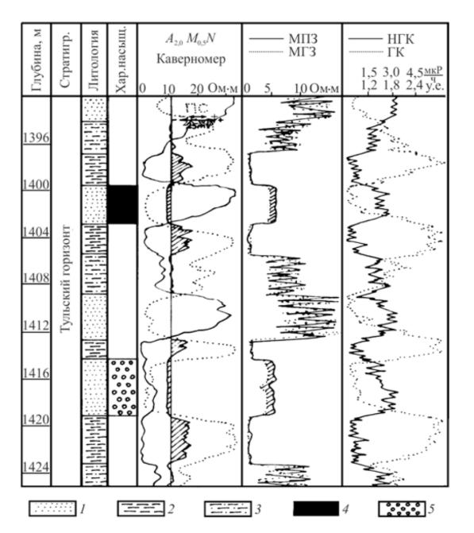
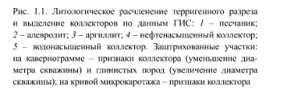
По данным ГИС безошибочно можно определить только группу глинистых пород (собственно глины, аргиллиты, глинистые сланцы).
Все эти породы характеризуются:
увеличением диаметра скважины по сравнению с номинальным (КВ);
низким кажущимся удельным электрическим сопротивлением (КС);
наиболее высокими показаниями ПС и ГК;
низкими показаниями НГК и микрозондов;
наиболее высокими значениями Δt (по акустическому каротажу — АК).
Среди прочих вмещающих пород можно выделить по крайней мере два класса неколлекторов — с различной глинистостью и пористостью.

Slide 15
К первому классу относятся песчаники и алевролиты, характеризующиеся более низкой пористостью и более высокой глинистостью по сравнению с худшими коллекторами; они отмечаются высокими показаниями на диаграммах БКЗ, БК и микрозондов, низкими значениями t на диаграммах АК, повышенными показаниями НГК, промежуточными значениями на диаграммах ПС и ГК, но более близкими к показаниям в худших коллекторах.
Второй класс включает глины, содержащие песчаный, алевритовый или карбонатный материал, для которых характерны показания методов ГИС, типичные для глин. Некоторое их отличие заключается в небольшом увеличении удельного сопротивления по сравнению с сопротивлением чистых глин, в наличии незначительных отрицательных аномалий ПС по отношению к линии чистых глин и в незначительном понижении радиоактивности по сравнению с чистыми глинами на диаграмме ГК.
В терригенном разрезе возможно также присутствие неколлекторов, представленных песчаниками и алевролитами с карбонатным цементом и плотными известняками. Эти породы отмечаются обычно низкими показаниями на кривых ПС и ГК – такими же, как чистые коллекторы. Наряду с этим для них характерны высокие показания на диаграммах НГК, микрозондов и минимальные значения t на кривых АК.

Slide 16
Карбонатный разрез. При расчленении карбонатного разреза по данным ГИС сначала выделяют межзерновые коллекторы, а в остальной части разреза проводят литологическое расчленение с выделением сложных коллекторов [17, 22].
В зависимости от структуры порового пространства и условий фильтрации карбонатные коллекторы можно условно разделить на два типа: гранулярные (с межзерновой пористостью) коллекторы и трещинные (трещинные, кавернозные и смешанного типа) коллекторы.
Гранулярные карбонатные коллекторы имеют такую же геофизическую характеристику, как и песчаные коллекторы. Выделение коллекторов в этом случае заключается в расчленении разреза на глинистые и неглинистые породы и в выявлении среди последних высокопористых разностей.
Расчленение карбонатного разреза, представленного тонким переслаиванием плотных и пористых разностей, по данным ГИС в общем случае затруднительно. Наиболее надежные результаты, как и в случае терригенного разреза, могут быть получены по данным микрокаротажа.

Slide 17
Трещинные и кавернозно-трещинные коллекторы имеют весьма широкое распространение среди карбонатных пород. На каротажных кривых они не имеют четко выраженных характеристик, и распознавание их в разрезе скважины по обычному комплексу ГИС связано с большими трудностями.
Глины хорошо выделяются по диаграммам ГИС так же, как и в терригенном разрезе. Мергели отмечаются повышенными значениями КС — более высокими, чем глины, но меньшими, чем известняки и доломиты.
На диаграммах НГК мергелям отвечают промежуточные показания, а на кавернограмме — обычно показаниям номинального диаметра скважины.

Slide 18
Низкопористые известняки и доломиты расчленяются на классы неколлекторов и кавернозно-трещинных коллекторов по фильтрационным свойствам и на классы известняков, доломитов и промежуточных литологических разностей по минеральному составу скелета. Первая задача может быть решена по диаграммам стандартного комплекса и специальных исследований ГИС, вторая — по данным комплексной интерпретации диаграмм ННК-Т, ГГК и АК.
Максимальные значения сопротивления свойственны плотным карбонатным породам; пористым и проницаемым разностям — более низкие значения сопротивления. Естественная радиоактивность в чистых известняках и доломитах минимальна и возрастает с повышением глинистости этих пород. Эта зависимость настолько очевидна, что по данным ГК можно оценивать степень глинистости карбонатных пород.
Показания НГК против плотных пород максимальные, в высокопористых и кавернозных породах существенно понижены. Глинистые карбонатные породы также отмечаются низкими значениями НГК. Отличить их от пористых пород удается путем сопоставления диаграмм НГК с диаграммами ГК и ПС, на которых глинистые породы четко отображаются.

Slide 19
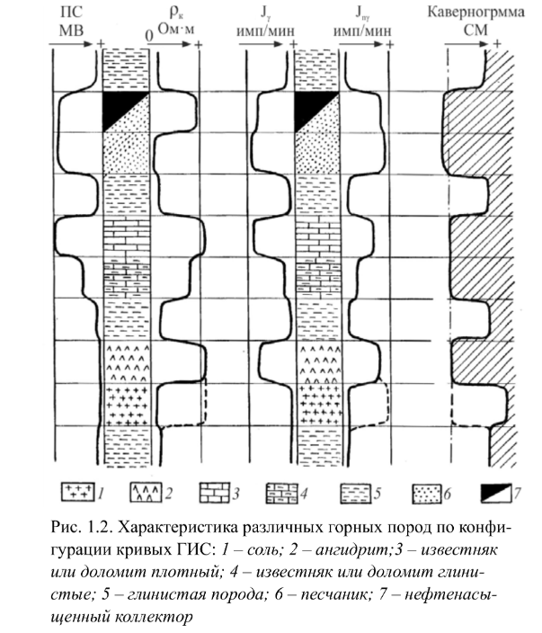
В плотных карбонатах диаметр скважины соответствует номинальному, в глинистых разностях и (очень редко) в кавернозных породах отмечается увеличение диаметра скважины, против пористых пород наблюдается образование глинистой корки. Следует отметить, что проследить те небольшие изменения диаметра скважины удается только по кавернограмме повышенной точности.
Известняки и доломиты по данным ГИС часто нельзя отличить от песчаников, а также от гипса (рис. 1.2).

